Slide 1


TRƯỜNG THCS LONG BIÊN
BÀI GIẢNG ĐIỆN TỬ MÔN LỊCH SỬ 7
BÀI 11. NHÀ LÝ XÂY DỰNG VÀ PHÁT
TRIỂN ĐẤT NƯỚC (1009-1225) (T2)
GV: Nguyễn Thị Thanh Hoài
Tổ Xã Hội

Slide 2
NỘI DUNG
Nhà Lý thành lập và định đô ở Thăng Long
01
Tình hình chính trị
02
Tình hình kinh tế, xã hội
03
Tình hình văn hóa, giáo dục
04

Slide 3


3. Tình hình kinh tế, xã hội
a. Tình hình kinh tế

Slide 4

BÀI 11: NHÀ LÝ XÂY DỰNG VÀ PHÁT TRIỂN ĐẤT NƯỚC (1009-1225) (T2)
3. Tình hình kinh tế, xã hội
a. Tình hình kinh tế
- Nông nghiệp: Nhà Lý thực hiện nhiều biện pháp thúc đẩy sản xuất nông nghiệp.
Nhà Lý đã thực hiện chính sách gì để phát triển sản xuất nông nghiệp?

Slide 5

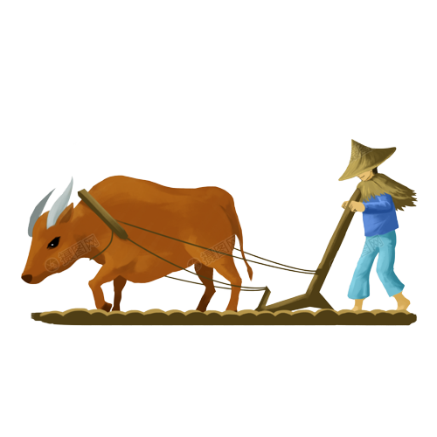
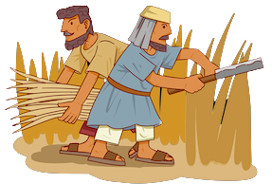
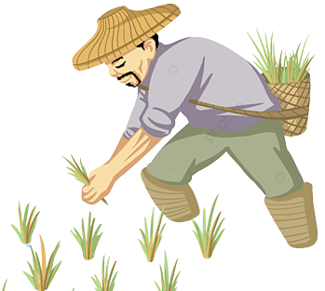
Nông nghiệp: Nhà Lý thực hiện nhiều biện pháp thúc đẩy sản xuất nông nghiệp.
Thi hành chính sách “ngụ binh ư nông”
Cày ruộng tịch điền. Bảo vệ trâu bò
Khai khẩn đất hoang, đào kênh, đắp đê phòng lụt

Slide 6
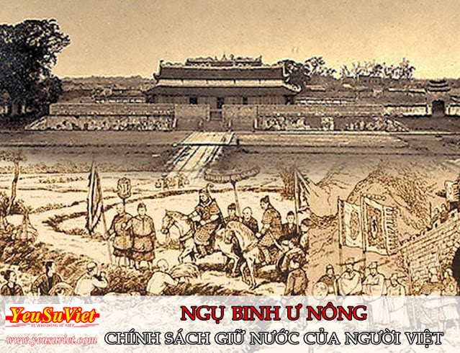
Ngụ binh ư nông
Ngụ binh ư nông là “gửi binh ở nông”: Gửi quân vào nông nghiệp. Được xác định với các hoạt động thực hiện trong thời bình. Khi đó, binh lính không tham gia vào các hoạt động chiến tranh bảo vệ đất nước. Thay vào đó, cần cố gắng thực hiện các công việc phát triển đất nước.

Slide 7
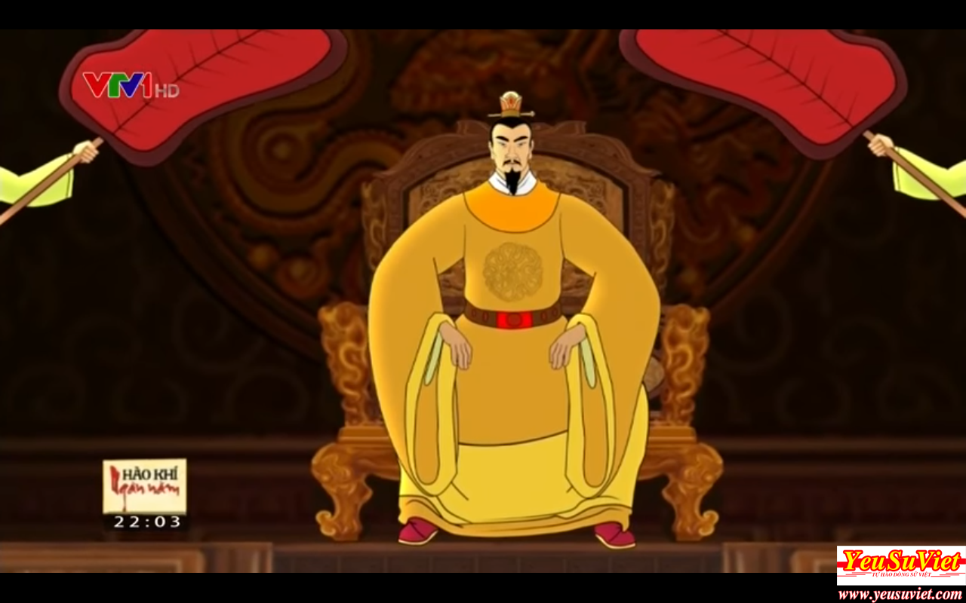
CÀY TỊCH ĐIỀN 1038
Mùa xuân năm 1038, vua Lý Thái Tông ra Bố Hải Khẩu (Thái Bình) cày tịch điền. Vua đích thân tế Thần Nông rồi tự cày những đường đầu tiên. Có người can rằng: “Đó là công việc của nông phu bê hạ việc gì làm thế”. Vua nói: “Trẫm không tự mình cày cấy thì lấy gì làm xôi cúng, lấy gì cho thiên hạ nói theo”.
Vua Lý Thái Tông

Slide 8
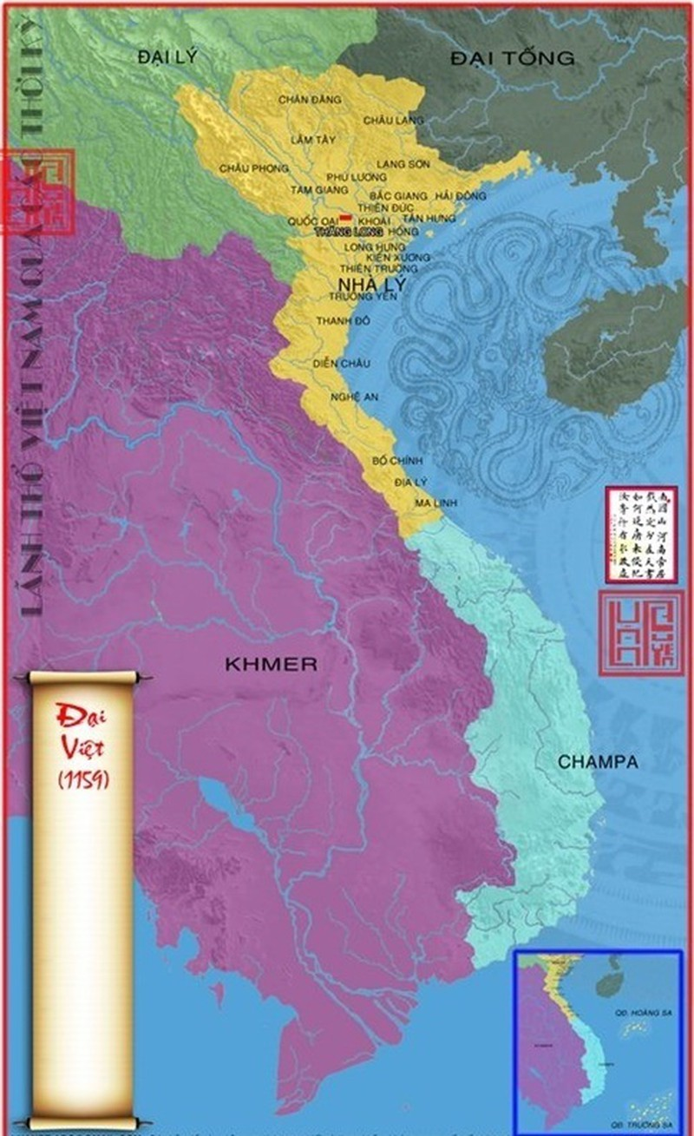
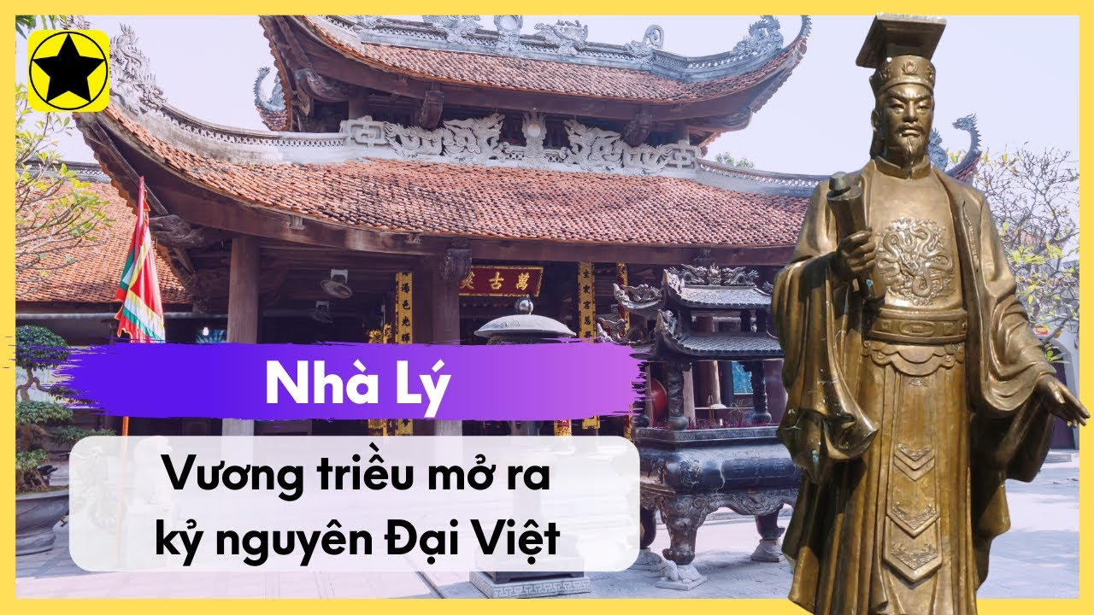
Lãnh thổ nước ta thời Lý

Slide 9
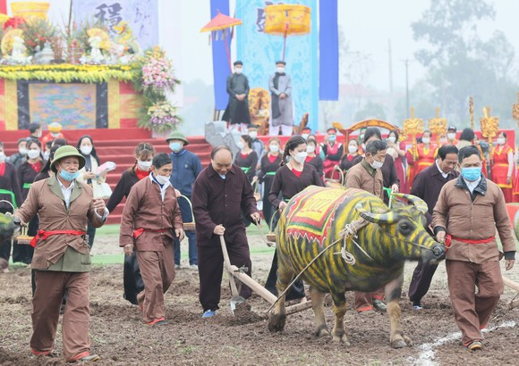
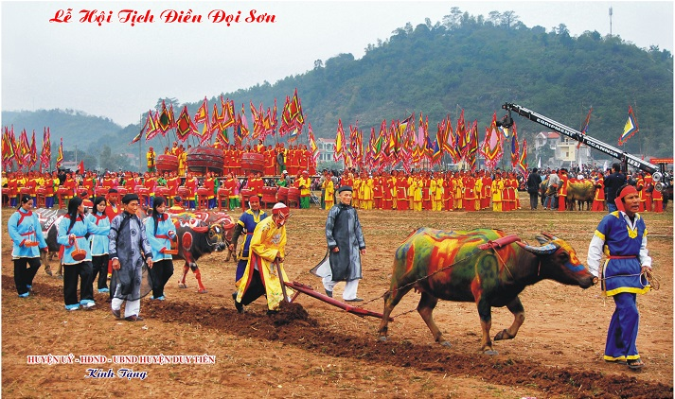
Chủ tịch nước Nguyễn Xuân Phúc xuống đồng cày ruộng đầu năm mới tại Lễ hội Tịch điền Đọi Sơn

Slide 10
BÀI 11: NHÀ LÝ XÂY DỰNG VÀ PHÁT TRIỂN ĐẤT NƯỚC (1009-1225) (T2)
3. Tình hình kinh tế, xã hội
a. Tình hình kinh tế
- Nông nghiệp: Nhà Lý thực hiện nhiều biện pháp thúc đẩy sản xuất nông nghiệp.
Trình bày những nét chính về thủ công nghiệp thời Lý?
- Thủ công nghiệp: Thời kỳ này khá phát triển bao gồm hai bộ phận thủ công nghiệp nhà nước và thủ công nghiệp nhân dân.

Slide 11

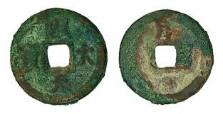
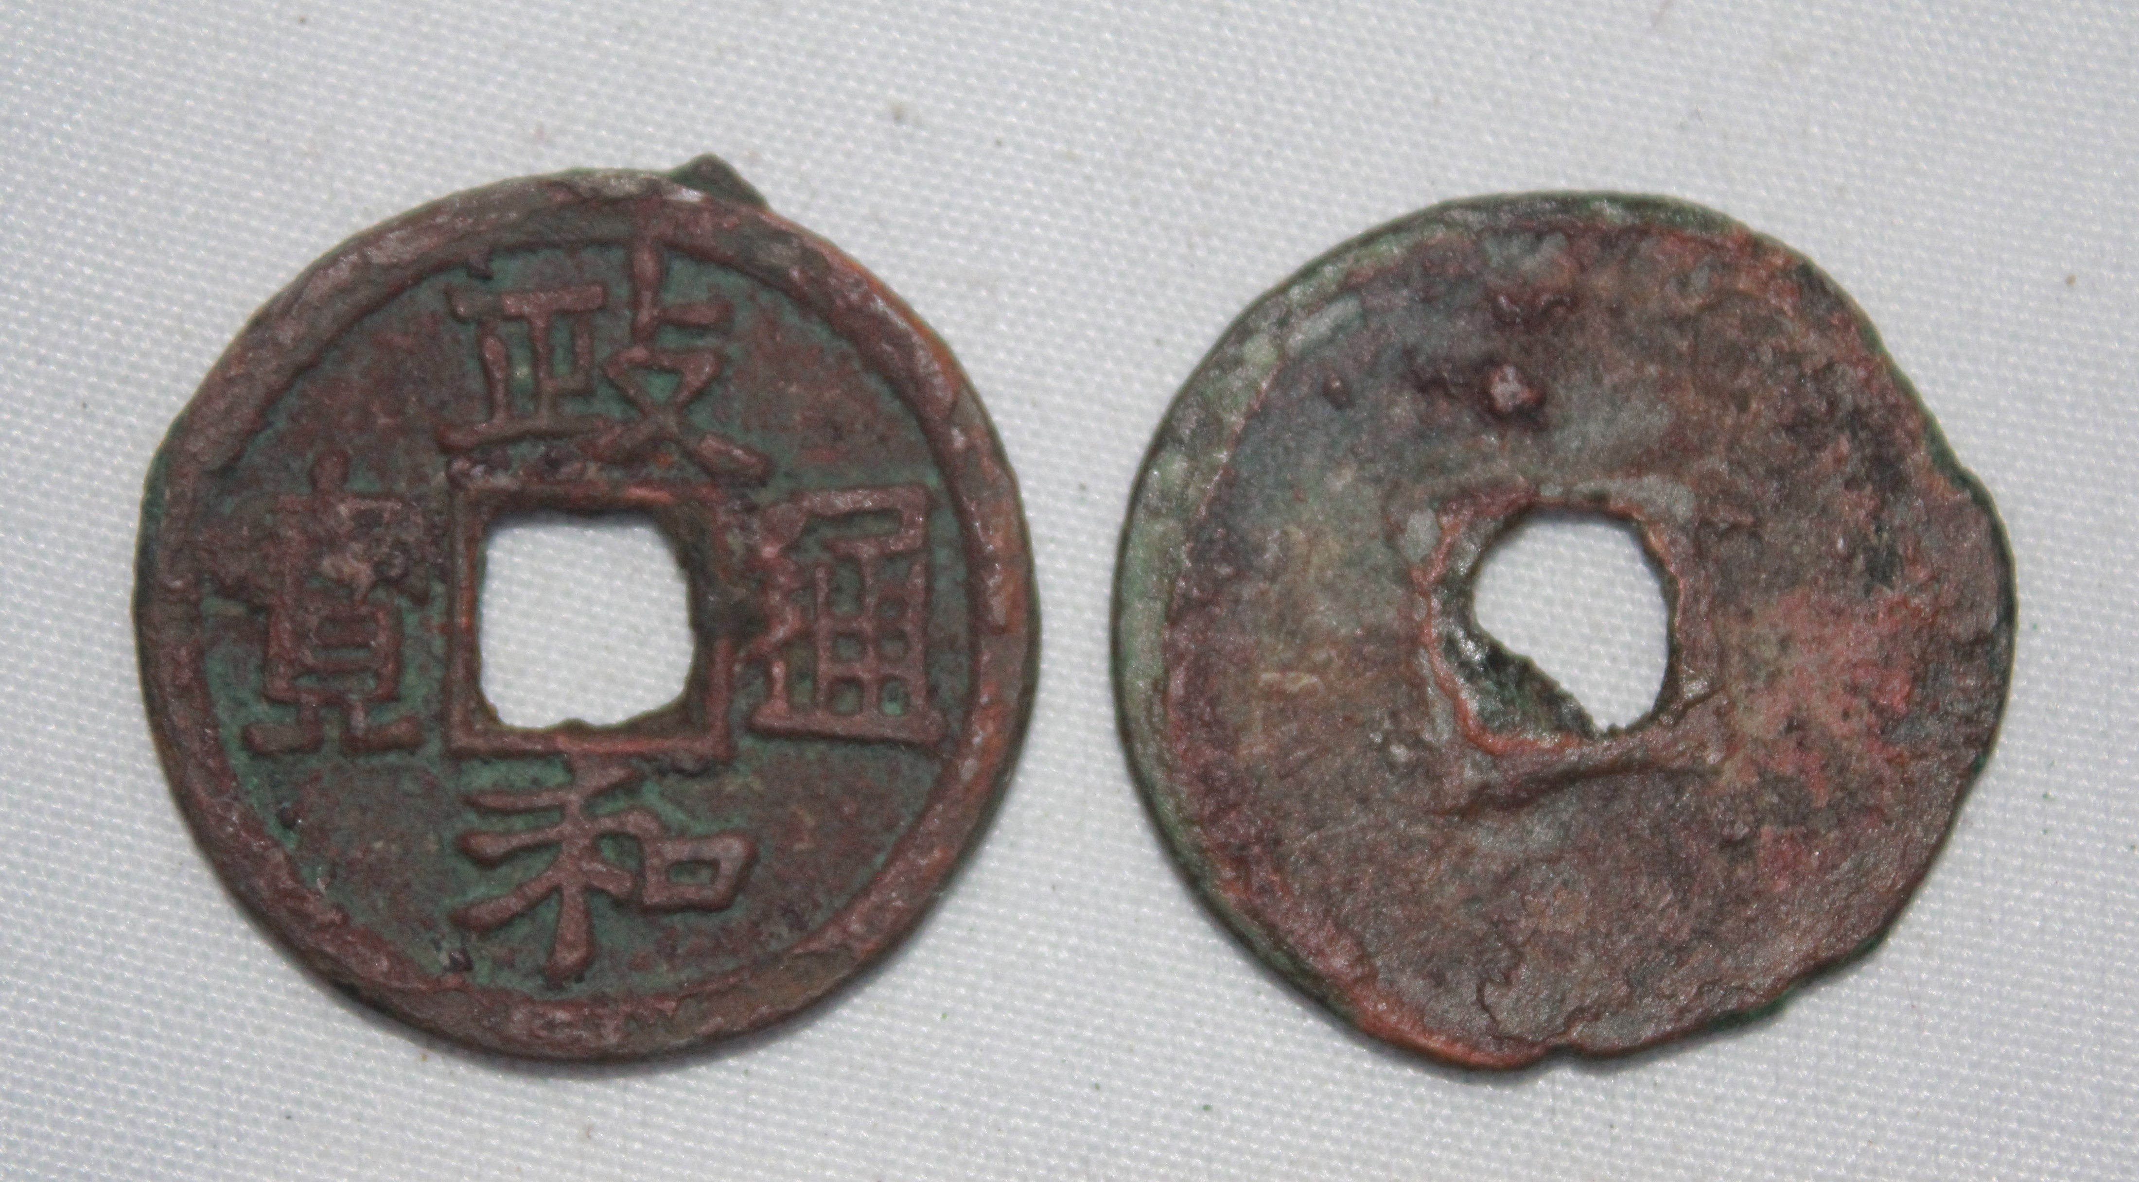

Slide 12
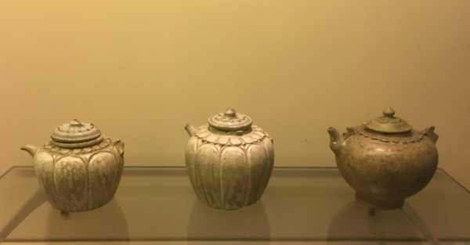
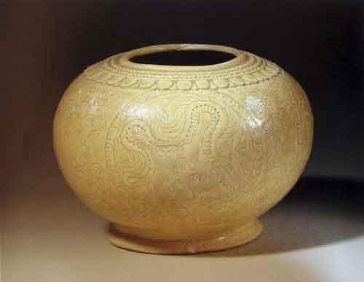
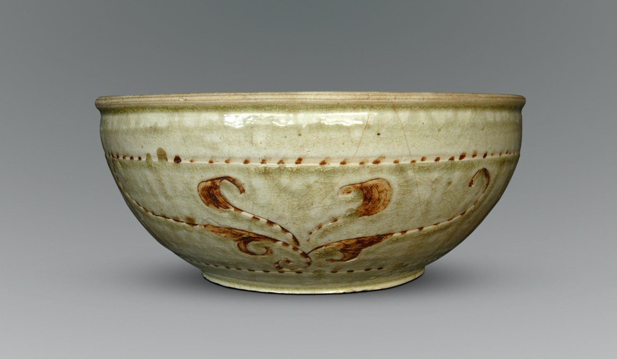
Gốm thời Lý

Slide 13
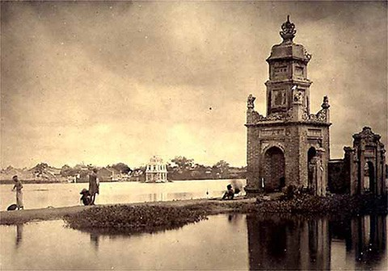
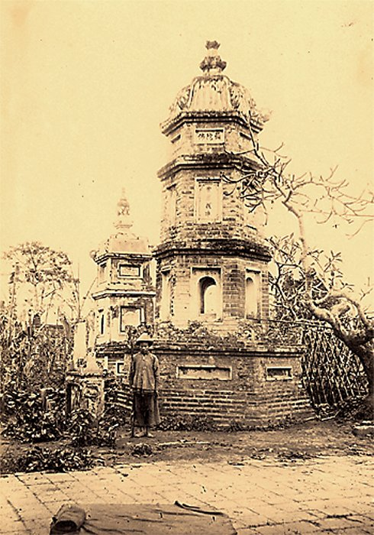
Tháp Báo Thiên một thời là biểu tượng sự bền vững của nhà Lý.

Slide 14
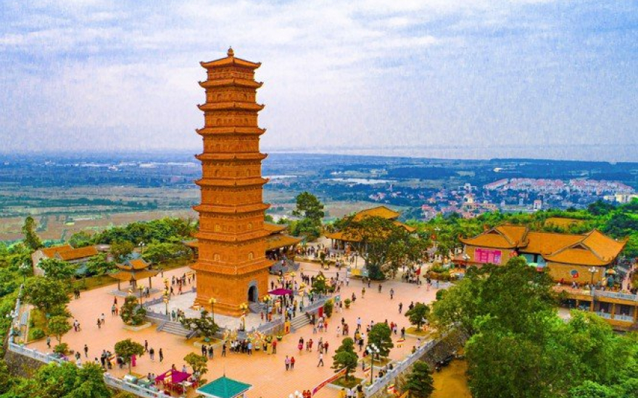
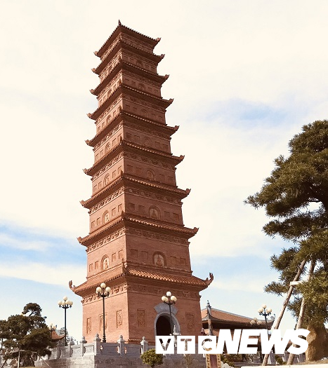
Tháp Tường Long được xây dựng từ thế kỷ XI, đời vua Lý Thánh Tông (1054-1072),

Slide 15
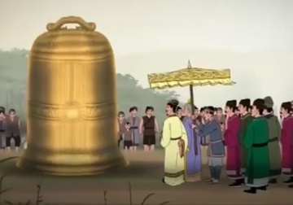
Chuông Quy Điền
Chuông Quy Điền được đúc vào năm 1101 bằng 12 nghìn cân (7,3 tấn) đồng. Chuông đúc xong, được treo ở chùa Diên Hựu (chùa Một cột) nhưng lớn quá nên đánh không kêu. Vua cho người vần chuông ra khu ruộng sau chùa. Do thấp trũng, có nhiều rùa nên từ đó gọi là chuông Quy Điền.

Slide 16
BÀI 11: NHÀ LÝ XÂY DỰNG VÀ PHÁT TRIỂN ĐẤT NƯỚC (1009-1225) (T2)
3. Tình hình kinh tế, xã hội
a. Tình hình kinh tế
- Nông nghiệp: Nhà Lý thực hiện nhiều biện pháp thúc đẩy sản xuất nông nghiệp.
Trình bày những nét chính về thương nghiệp thời Lý?
- Thủ công nghiệp: Thời kỳ này khá phát triển bao gồm hai bộ phận thủ công nghiệp nhà nước và thủ công nghiệp nhân dân.
- Thương nghiệp: Ở các địa phương hình thành các chợ và một số trung tâm trao đổi hàng hóa. Quan hệ buôn bán giữa đại Việt với Trung Quốc khá phát triển.

Slide 17
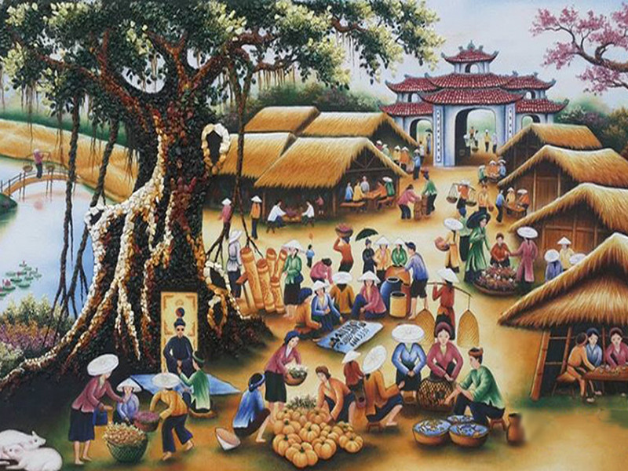
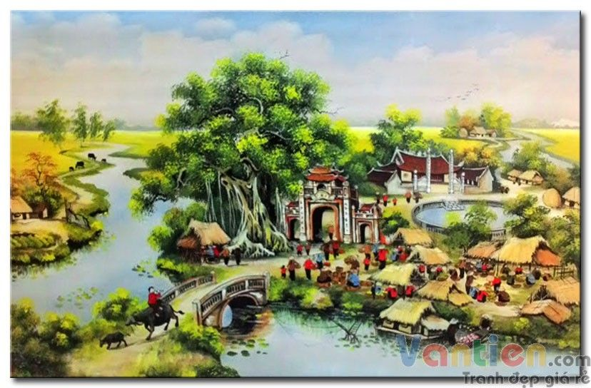
Ở các địa phương hình thành các chợ

Slide 18
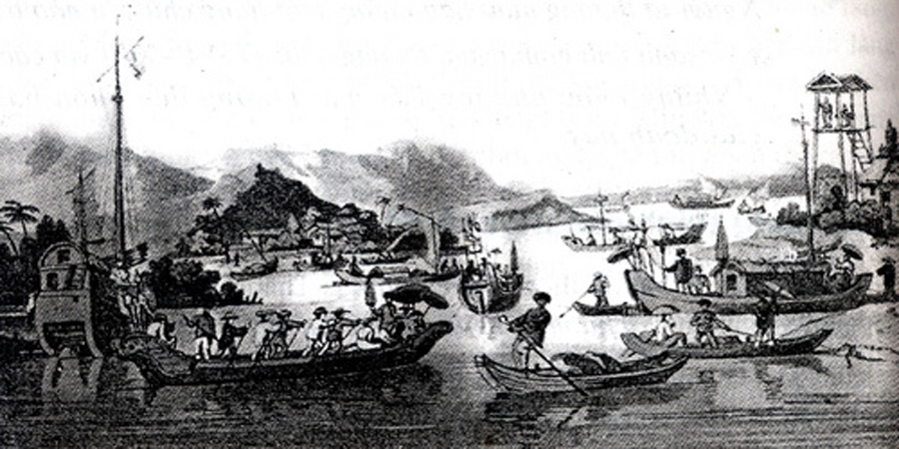
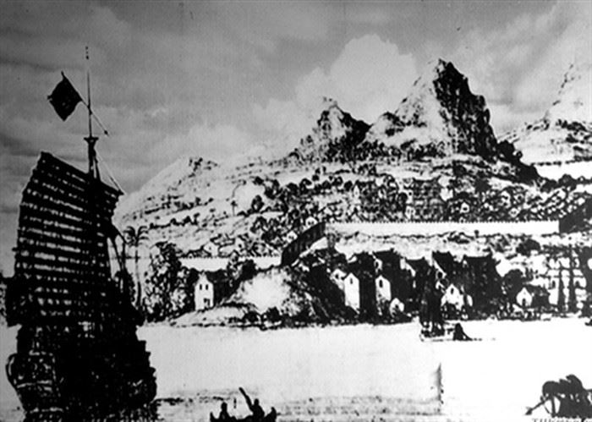
Thương cảng Vân Đồn

Slide 19
3. Tình hình kinh tế, xã hội
a. Tình hình kinh tế
b. Tình hình xã hội

Slide 20
Đọc thông tin SGK hãy mô tả về đời sống xã hội thời Lý?

Slide 21
BÀI 11: NHÀ LÝ XÂY DỰNG VÀ PHÁT TRIỂN ĐẤT NƯỚC (1009-1225) (T2)
3. Tình hình kinh tế, xã hội
a. Tình hình kinh tế
b. Tình hình xã hội
- Xã hội có xu hướng phân hóa hơn
+ Tầng lớp quý tộc vua quan có nhiều đặc quyền.
+ Nông dân chiếm đa số trong dân cư. Thợ thủ công và thương nhân khá đông đảo. Nô tì có địa vị thấp kém nhất phục vụ trong triều đình hoặc gia đình quan lại.

Slide 22
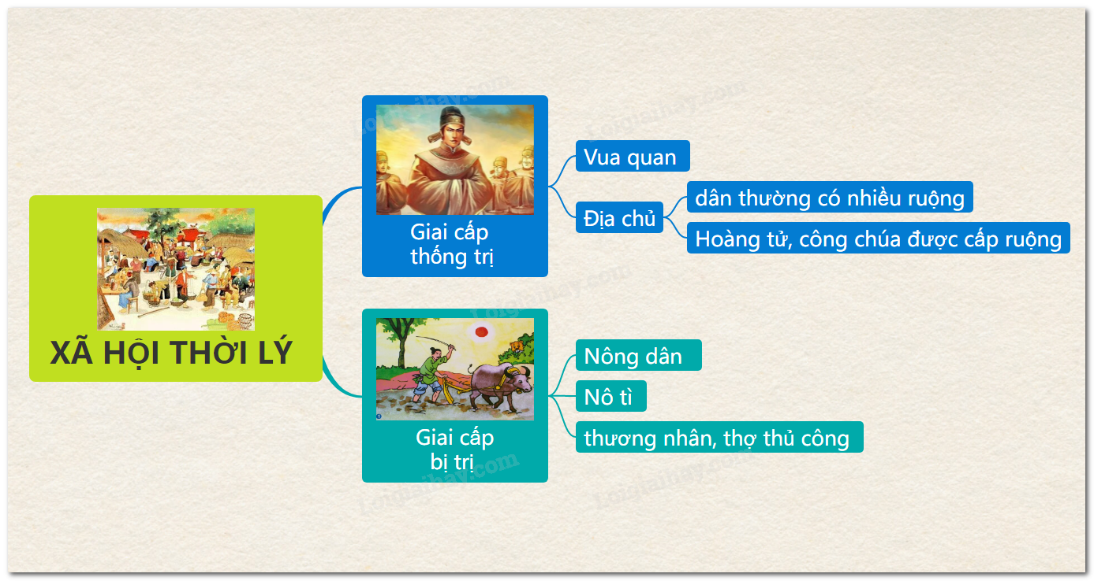

Slide 23






LUYỆN TẬP

Slide 24



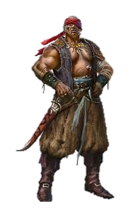

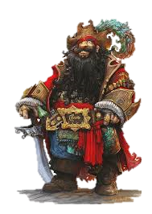




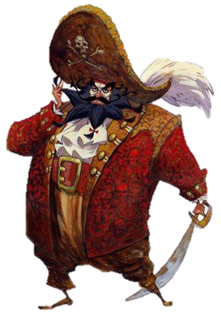


Slide 25

VẬN DỤNG

Slide 26

VẬN DỤNG
Sưu tầm một số tư liệu giới thiệu về 1 trong tứ đại kim khí ra đời trong thời kì này?

Slide 27


Slide 28







Đâu là giai cấp thống trị?
Nông dân
Công nhân
A.
B.
Địa chủ
Vua và quan lại
C.
D.

Slide 29
Ở nông nghiệp nhà Lý đã thi hành chính sách gì sau đây?
Đắp đê
Ngụ binh ư nông
A.
B.
Cày tịch điền
Chọn giống
C.
D.

Slide 30
Vị vua nào đã tiến hành cày tịch điền vào năm 1038?
Lý Thái Tông
Lý Nhân Tông
A.
B.
Lý Thần Tông
Lý Thái Tổ
C.
D.

Slide 31
Nơi đâu đã trở thành trung tâm buôn bán với nước ngoài rất sầm uất?
Thăng Long
Cảng Hội An
A.
B.
Đà Nẵng
Bến cảng Vân Đồn
C.
D.

Slide 32
Giai cấp nào chiếm đa số trong dân cư thời Lý?
Nông dân
Công nhân
A.
B.
Quý tộc
Thợ thủ công
C.
D.

Slide 33
Thanks
Dặn dò
Học bài cũ, làm bài tập trong SGK
Chuẩn bị bài mới:

